Slide 1
Ни за что я на свете не хотел бы переменить Отечество или иметь другую историю, кроме истории наших предков, такой, какой нам Бог дал ее.
А.С. Пушкин

Slide 2
Признаки государства
Территория
Налоговые сборы
Единый закон
Государство
Публичная власть
Независимость

Slide 3
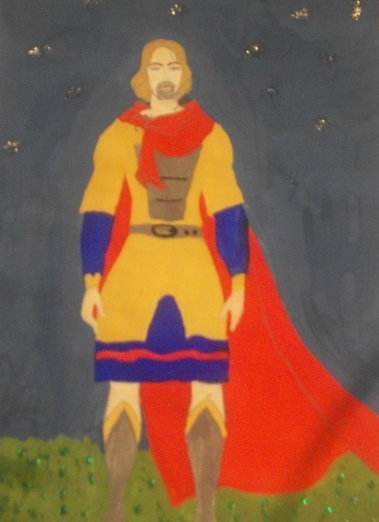
Князь

Slide 4
Система управления Древнерусским государством
Дружина
князь
Вече
Старшая
Старейшины
Тысяцкий
Отроки
Воевода

Slide 5
Система управления Древнерусским государством
Дружина
князь
Вече
Старшая
Младшая
Старейшины
Бояре
Отроки
Тысяцкий
Народное ополчение
Воевода

Slide 6
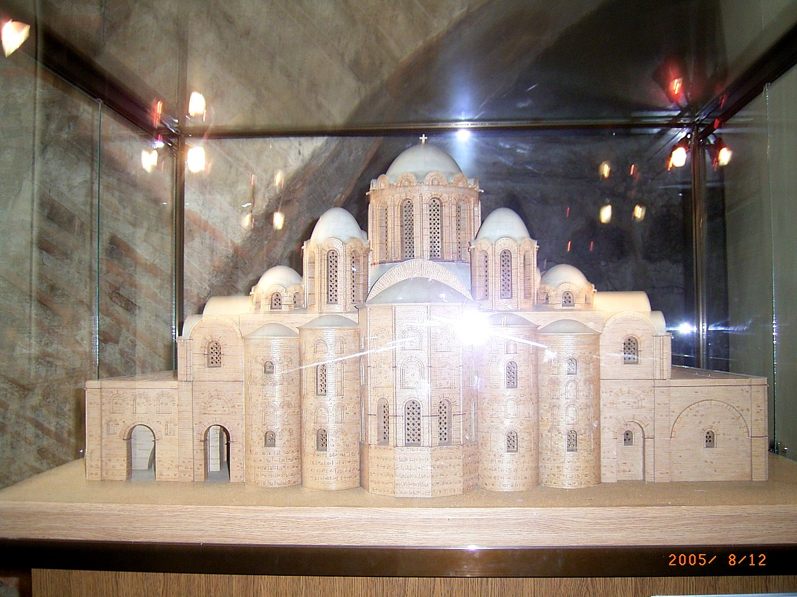
Макет храма Святой Софии

Slide 7
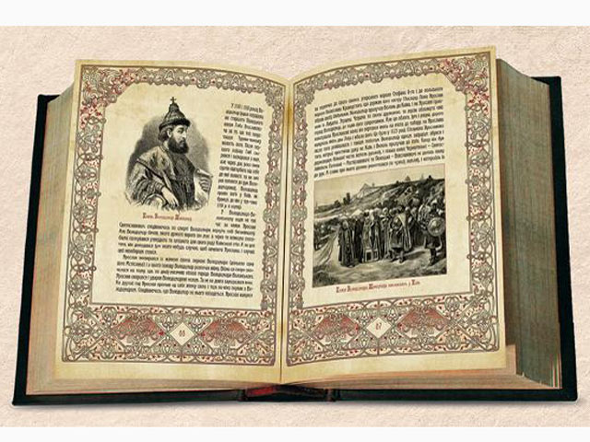
Русская правда 1016 г.

Slide 8
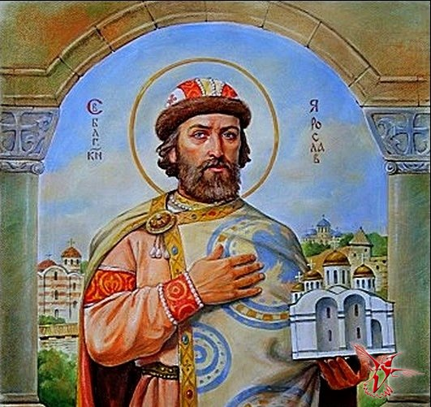
Ярослав Мудрый

Slide 9
Критерии оценки
«5» – тест выполнен без ошибок.
«4» - тест выполнен с одной ошибкой.
«3»- тест выполнен с двумя ошибками.

Slide 10
Ни за что я на свете не хотел бы переменить Отечество или иметь другую историю, кроме истории наших предков, такой, какой нам Бог дал ее.
А.С. Пушкин

Slide 11
Домашнее задание
§ 6-7 п.3-5 вопрос на стр.59 письменно

Slide 12
Рефлексия
У меня не возникло затруднений в процессе урока
У меня возникли некоторые затруднения в ходе урока
У меня возникли трудности в ходе урока

